Slide 1
Звуки гласные и согласные

Slide 2
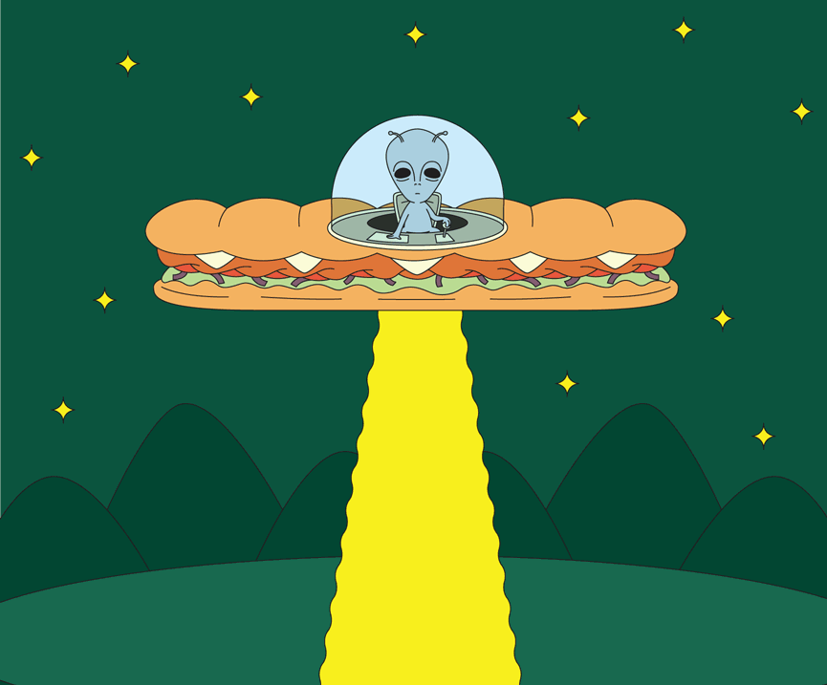

Slide 3
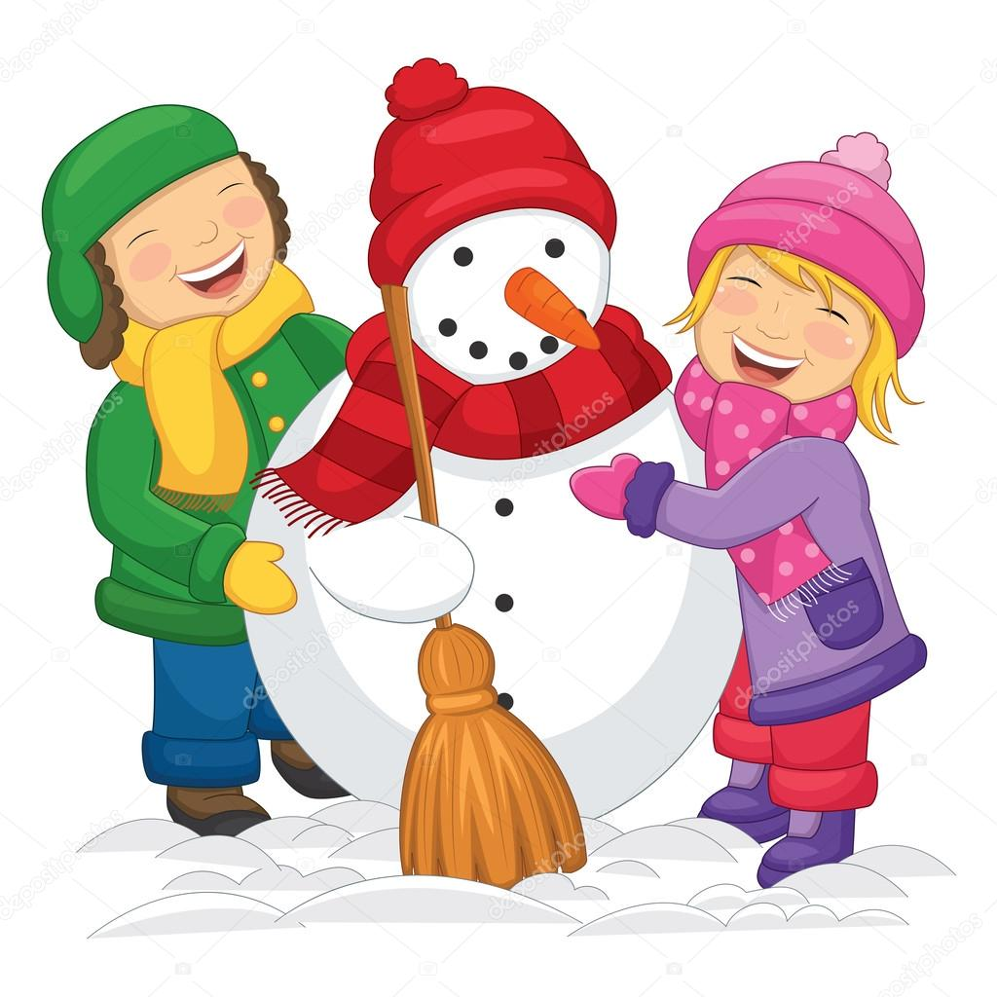

Slide 4
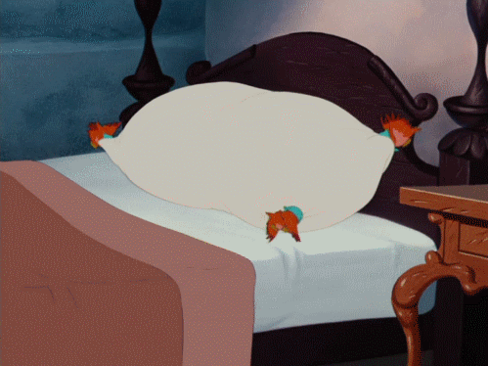
Про дворцы хрустальные
И про звёзды дальние.
Вы ложитесь, и на ушко
Вам нашепчет сны …

Slide 5
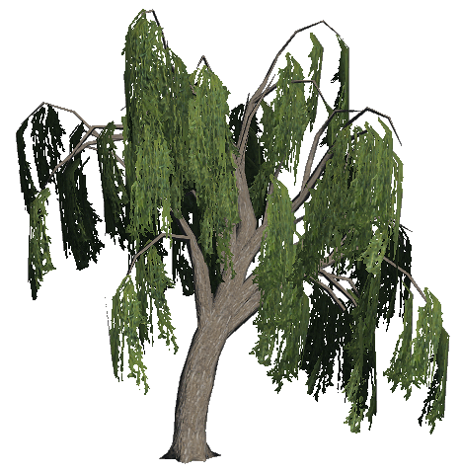
Как это скучно –
Сто лет без движенья
В воду глядеть
На своё отраженье.
Свесила ветки с обрыва
Такая грустная …

Slide 6
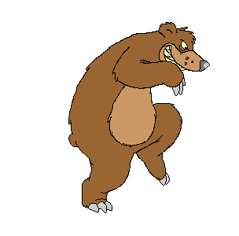
В яме спит зимою длинной,
Но чуть солнце станет греть,
В путь за мёдом и малиной
Отправляется …

Slide 7
Найдите слова, в которых 1 слог

Slide 10
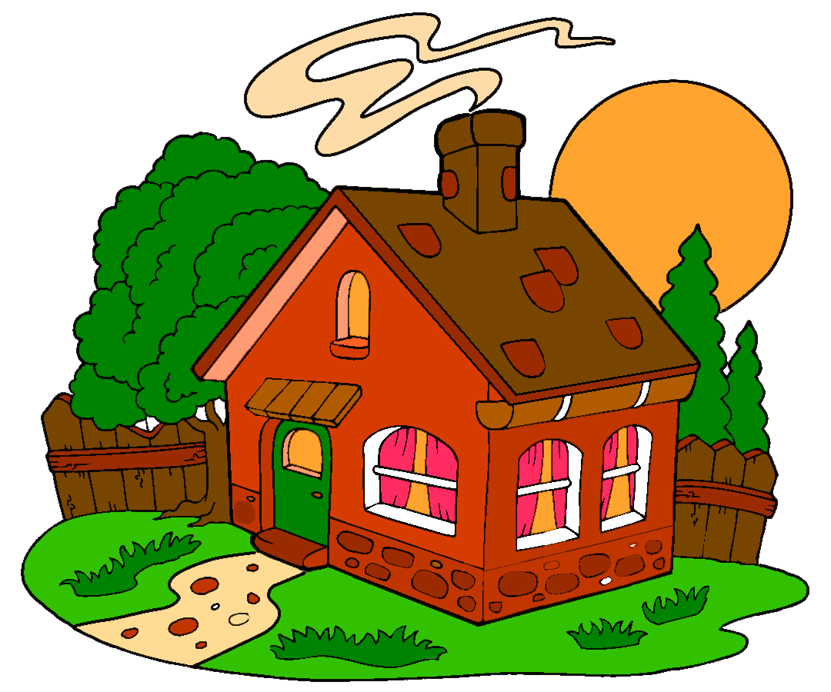
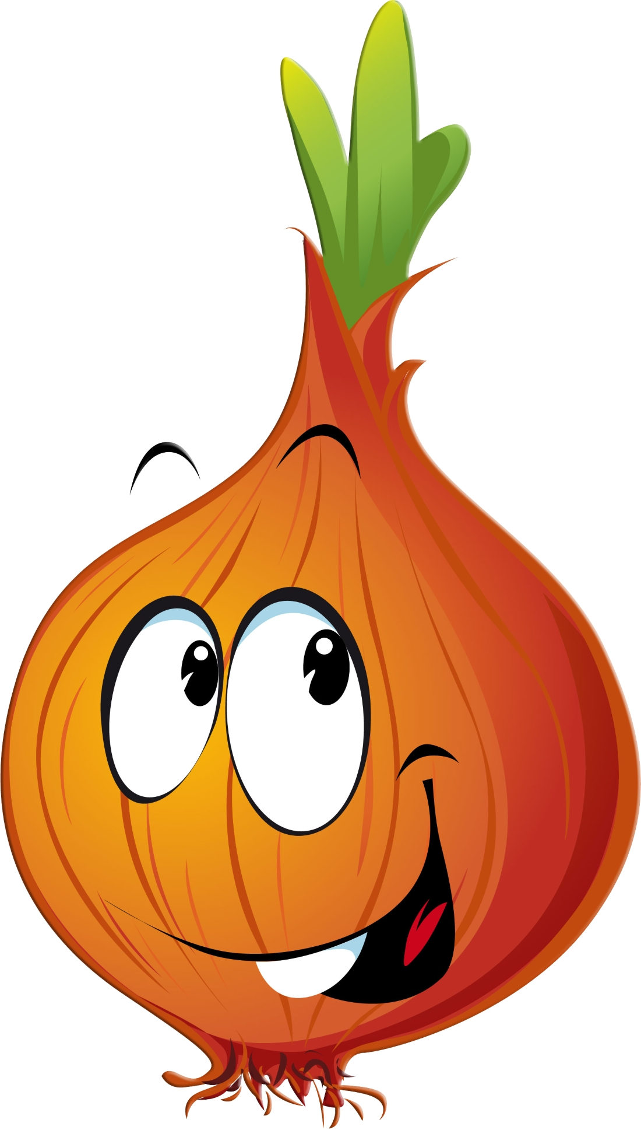
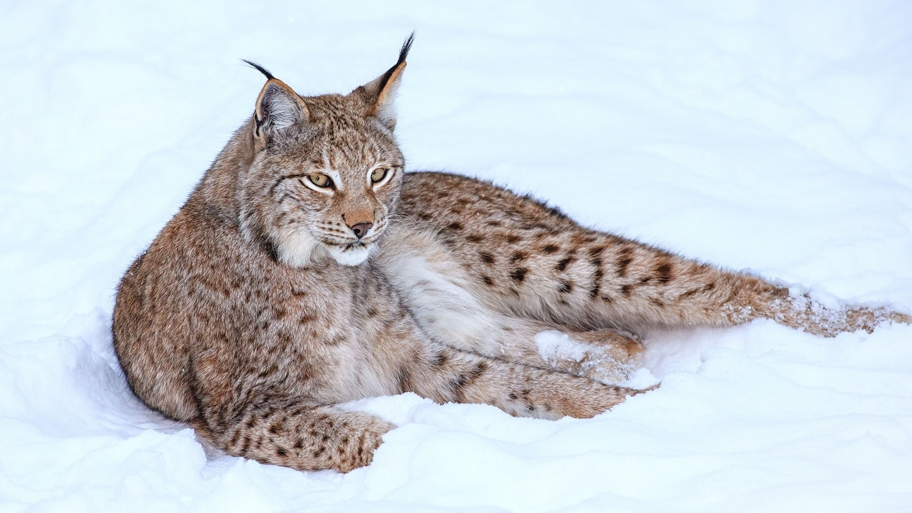
Называем гласный звук в середине слова

Slide 11
А
У
И
Ы
О
Э

Slide 12
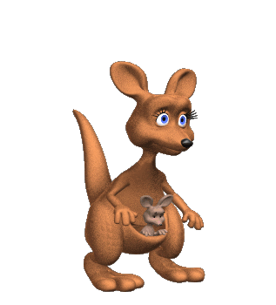
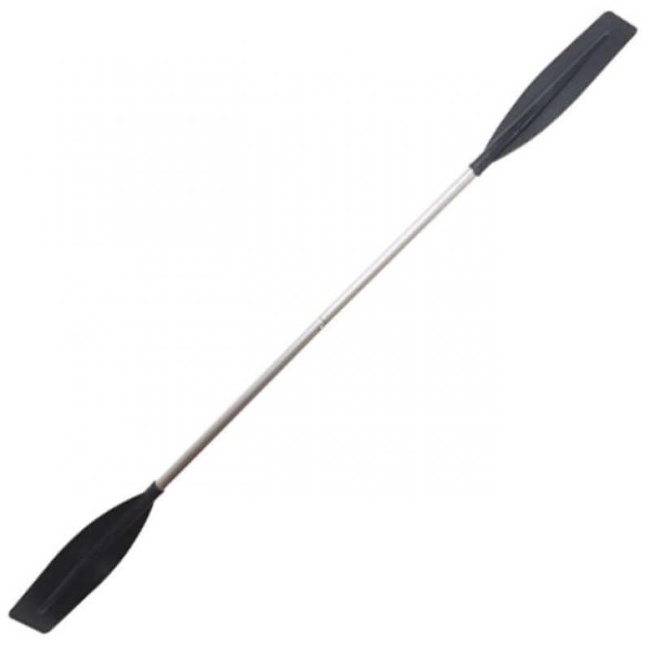
Назови последний гласный в словах
А
О
У
Ы
И
Э

